Slide 1
pandas
—入门

Slide 2
Python科学计算生态圈--Pandas
pandas提供了使我们能够快速便捷地处理结构化数据的大量数据结构和函数
pandas兼具NumPy高性能的数组计算功能以及电子表格和关系型数据库灵活的数据处理功能
对于金融行业的用户，pandas提供了大量适合于金融数据的高性能时间序列功能和工具
学统计的人会对R语言比较熟悉，R提供的data.frame对象功能仅仅是pandas的DataFrame所提供的功能的一个子集

Slide 3
目录
pandas的数据结构介绍
  Series
  DataFrame
  索引对象
基本功能
  重新索引
  丢弃指定轴上的项
  索引、选取和过滤
  算术运算和数据对齐
  函数应用和映射
  排序和排名
  带有重复值的轴索引

Slide 4
目录
汇总和计算描述统计
  相关系数与协方差
  唯一值、值计数以及成员资格
处理缺失数据
  滤除缺失数据
  填充缺失数据
层次化索引
  重排分级顺序
  根据级别汇总统计
  使用DataFrame的列
其他有关pandas的话题

Slide 5
pandas含有使数据分析工作变得更快更简单的高级数据结构和操作工具。它是基于NumPy构建的，让以NumPy为中心的应用变得更加简单。
因为Series和DataFrame用的次数非常多，所以将其引入本地命名空间中会更方便。
>>>from pandas import Series, DataFrame
>>>import pandas as pd

Slide 6
pandas的数据结构介绍
Series
Series是一种类似于一维数组的对象，它由一组数据（各种NumPy数据类型）以及一组 与之相关的数据标签（即索引）组成。仅由一组数据即可产生最简单的Series:
>>>obj = Series([4, 7, -5, 3])
>>>obj
0 4
1 7
2 -5
3 3
dtype: int64

Slide 7
pandas的数据结构介绍
Series的字符串表现形式为：索引在左边，值在右边。由于没有为数据指定索引， 于是会自动创建一个0到N-1 (N为数据的长度）的整数型索引。可以通过Series的 values和index属性获取其数组表示形式和索引对象：
>>>obj.values
array([ 4, 7, -5, 3], dtype=int64)
>>>obj.index
Int64Index([0, 1, 2, 3], dtype='int64')
Notes:
a=2
b=2
def test(b):
test=a*b
return test
print test(10)
Example 2:
#没用global时的情况
name="Jims"
def set():
name="ringkee“
set()
print name
#使用global后的情况
name="Jims"
def set1()
global name
name="ringkee“
set1()
print name

Slide 8
pandas的数据结构介绍
通常希望所创建的Series带有一个可以对各个数据点进行标记的索引：
>>>obj2 = Series([4, 7,-5,3], index=['d','b','a','c'])
>>>obj2
d 4
b 7
a -5
c 3
dtype: int64
>>> obj2.index
Index([u'd', u'b', u'a', u'c'], dtype='object')

Slide 9
pandas的数据结构介绍
与普通NumPy数组相比，可以通过索引的方式选取Series中的单个或一组值:
>>>obj2['a']
-5
>>>obj2['d']= 6
>>>obj2[['c','a','d']]
c 3
a -5
d 6
dtype: int64
obj2[2]= ？

Slide 10
pandas的数据结构介绍
NumPy数组运算（如根据布尔型数组进行过滤、标量乘法、应用数学函数等）都会保留索引和值之间的链接：
>>>obj2
>>>obj2[obj2 > 0]
>>>obj2*2
>>>np.exp(obj2)
d 403.428793
b 1096.633158
a 0.006738
c 20.085537
dtype: float64

Slide 11
pandas的数据结构介绍
还可以将Series看成是一个定长的有序字典，因为它是索引值到数据值的一个映射。它 可以用在许多原本需要字典参数的函数中：
>>>'b' in obj2
True
>>>'e' in obj2
False

Slide 12
pandas的数据结构介绍
如果数据被存放在一个Python字典中，也可以直接通过这个字典来创建Series:
>>>sdata = {'Ohio': 35000, 'Texas': 71000, 'Oregon': 16000, 'Utah': 5000}
>>>obj3 = Series(sdata)
>>>obj3
Ohio 35000
Oregon 16000
Texas 71000
Utah 5000
dtype: int64
Notes:
俄亥俄州（Ohio）;得克萨斯州（Texas）;俄勒冈州（Oregon）;犹他州（Utah）

Slide 13
pandas的数据结构介绍
如果只传入一个字典，则结果Series中的索引就是原字典的键（有序排列）。
在例子中，sdata跟states索引相匹配的那3个值会被找出来并放到相应的位置上， 但由于“California”所对应的sdata值找不到，所以其结果就为NaN (即“非数字” (not a number)).
>>>states = ['California', 'Ohio', 'Oregon', 'Texas']
>>>obj4 = Series(sdata, index=states)
>>>obj4
California NaN
Ohio 35000
Oregon 16000
Texas 71000
dtype: float64

Slide 14
pandas的数据结构介绍
在pandas中使用 NaN表示缺失（missing) 或NA值。 pandas的isnull和notnull函数可用于检测缺失数据：
>>>pd.isnull(obj4) # Series也有类似的实例方法:
California True #obj4.isnull()
Ohio False
Oregon False
Texas False
dtype: bool
>>> pd.notnull(obj4)
California False
Ohio True
Oregon True
Texas True
dtype: bool

Slide 15
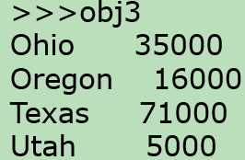
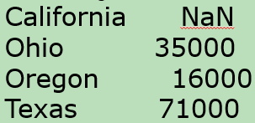
pandas的数据结构介绍
对于许多应用而言，Series域重要的一个功能是：它在算术运算中会自动对齐不同索引 的数据。
>>> obj3
>>> obj4
>>>obj3 + obj4
California NaN
Ohio 70000
Oregon 32000
Texas 142000
Utah NaN
dtype: float64

Slide 16
pandas的数据结构介绍
Series对象本身及其索引都有一个name属性，该属性跟pandas其他的关键功能关系非常密切：
>>> obj4.name = 'population'
>>>obj4.index.name = 'state'
>>>obj4
state
California NaN
Ohio 35000
Oregon 16000
Texas 71000
Name: population, dtype: float64

Slide 17
pandas的数据结构介绍
Series的索引可以通过赋值的方式就地修改：
>>>obj
0 4
1 7
2 -5
3 3
>>>obj.index = ['Bob', 'Steve', 'Jeff', 'Ryan']
>>>obj
Bob 4
Steve 7
Jeff -5
Ryan 3
dtype: int64

Slide 18
pandas的数据结构介绍
DataFrame
DataFrame是一个表格型的数据结构，它含有一组有序的列，每列可以是不同的值类 型（数值、字符串、布尔值等）。DataFrame既有行索引也有列索引，它可以被看做由Series组成的字典（共用同一个索引）。跟其他类似的数据结构相比（如R的data. frame)，DataFrame中面向行和面向列的操作基本上是平衡的。其实，DataFrame中的 数据是以一个或多个二维块存放的（而不是列表、字典或別的一维数据结构）。

Slide 19
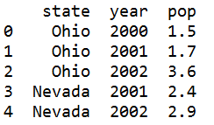
pandas的数据结构介绍
构建DataFrame的办法有很多，最常用的一种是直接传入一个由等长列表或NumPy数组 组成的字典：
结果DataFrame会自动加上索引（跟Series一样），且全部列会被有序悱列.
>>>data={'state':['Ohio','Ohio','Ohio','Nevada','Nevada'],
'year':[2000, 2001, 2002, 2001, 2002],
'pop':[1.5, 1.7, 3.6, 2.4, 2.9]}
>>>frame = DataFrame(data)
>>>frame
Notes:
内华达州（Nevada）
pɑp

Slide 20
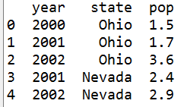
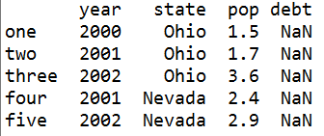
pandas的数据结构介绍
如果指定了列序列，则DataFrame的列就会按照指定顺序迸行排列:
跟Series一样，如果传入的列在数据中找不到，就会产生NA值：
>>>DataFrame(data, columns=['year', 'state', 'pop'])
>>> frame2=DataFrame(data, columns=['year', 'state', 'pop', 'debt'],
index=['one', 'two', 'three', 'four', 'five'])
>>> frame2
>>> frame2.columns
Index([u'year', u'state', u'pop', u'debt'], dtype='object')

Slide 21
pandas的数据结构介绍
通过类似字典标记的方式或属性的方式，可以将DataFrame的列获取为一个Series:
>>>frame2['state']
one Ohio
two Ohio
three Ohio
four Nevada
five Nevada
Name: state, dtype: object
>>>frame2.year
one 2000
two 2001
three 2002
four 2001
five 2002
Name: year, dtype: int64

Slide 22
pandas的数据结构介绍
注意，返冋的Series拥有原DataFrame相同的索引，且其name属性也已经被相应地设置 好了。行也可以通过位置或名称的方式进行获取，比如用索引字段ix ：
>>> frame2.ix['three']
year 2002
state Ohio
pop 3.6
debt NaN
Name: three, dtype: object

Slide 23
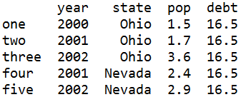
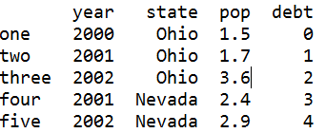
pandas的数据结构介绍
列可以通过赋值的方式进行修改。例如，可以给那个空的“debt”列赋上一个标量值或一组值：
>>>frame2['debt'] = 16.5
>>>frame2
>>>frame2['debt'] = np.arange(5)
>>>frame2

Slide 24
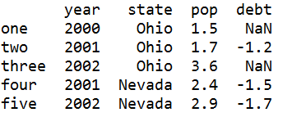
pandas的数据结构介绍
将列表或数组赋值给某个列时，其长度必须跟DataFrame的长度相匹配。如果赋值的是一个Series，就会精确匹配DataFrame的索引，所有的空位都将被填上缺失值：
>>> val = Series([-1.2, -1.5, -1.7], index=[ 'two', 'four', 'five'])
>>>frame2['debt'] = val
>>>frame2

Slide 25
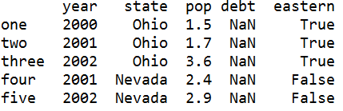
pandas的数据结构介绍
为不存在的列赋值会创建出一个新列。关键字del用于删除列:
>>> frame2['eastern'] = frame2.state == 'Ohio'
>>>frame2
>>> del frame2['eastern']
>>>frame2.columns
Index([u'year', u'state', u'pop', u'debt'], dtype='object‘)
布尔值

Slide 26


pandas的数据结构介绍
另一种常见的数据形式是嵌套字典（也就是字典的字典）：
如果将它传给DataFrame，它就会被解释为：外层字典的键作为列，内层键则作为行索引：
>>> pop = {'Nevada': {2001: 2.4, 2002: 2.9},
'Ohio': {2000: 1.5, 2001: 1.7, 2002:3.6}}
>>> frame3 = DataFrame(pop)
>>>frame3
>>>frame3.T #也可以对该结果进行转置

Slide 27


pandas的数据结构介绍
内层字典的键会被合并、排序以形成最终的索引。如果显式指定了索引，则不会这样:
由Series组成的字典差不多也是一样的用法:
>>> DataFrame(pop, index=[2001, 2002, 2003])
>>> frame3
>>> pdata = {'Ohio': frame3['Ohio'][:-1],
'Nevada': frame3['Nevada'][:2]}
>>>DataFrame(pdata)

Slide 28
pandas的数据结构介绍
如果设置了DataFrame的index和columns的name属性，则这些信息也会被显示出来：
跟Series一样，values属性也会以二维ndarray的形式返回DataFrame中的数据：
>>> frame3.index.name = 'year'; frame3.columns.name = 'state'
>>>frame3
>>>frame3.values
array([[ nan, 1.5],
[ 2.4, 1.7],
[ 2.9, 3.6]])

Slide 29

pandas的数据结构介绍
索引对象
pandas的索引对象负责管理轴标签和其他元数据（比如轴名称等）。构建Series或 DataFrame时，所用到的任何数组或其他序列的标签都会被转换成一个Index:
>>> obj = Series(range(3), index=['a', 'b', 'c'])
>>>obj
>>>index = obj.index
>>>index
Index([u'a', u'b', u'c'], dtype='object')
>>>index[1:]
Index([u'b', u'c'], dtype='object‘)

Slide 30
pandas的数据结构介绍
Index对象是不可修改的（immutable)，因此用户不能对其进行修改：
不可修改性非常重要，因为这样才能使Index对象在多个数据结构之间安全共享：
>>> index[1] = 'd'
TypeError: Indexes does not support mutable operations
>>> index = pd.Index(np.arange(3))
>>>obj2 = Series([1.5, -2.5, 0], index=index)
>>>obj2.index is index
True

Slide 31
pandas的数据结构介绍
Index的方法和属性
方法 | 说明
append | 连接另一个Index对象，产生一个新的Index
diff | 计算差集，并得到一个Index
intersection | 计算交集
union | 计算并集
isin | 计算一个指示各值是否都包含在参数集合中的布尔型数组
delete | 删除索引i处的元素，并得到新的Index
drop | 删除传入的值，并得到新的Index
insert | 将元素插入到索引i处，并得到新的Index
is_monotonic | 当各元素均大于等于前一个元素时，返回True
is.unique | 当Index没有重复值时，返回True
unique | 计算Index中唯一值的数组
Notes:
ˌmɒnə'tɒnɪk obj2.index.

Slide 32
基本功能
重新索引
丢弃数据
索引，选取，过滤
算术运算，数据对齐
排序和排名
重复值的索引

Slide 33
基本功能
重新索引
pandas对象的一个重要方法是reindex，其作用是创建一个适应新索引的新对象。以之前 的一个简单示例来说：
>>>obj = Series([4.5, 7.2, -5.3, 3.6], index=['d', 'b', 'a', 'c'])
>>> obj
d 4.5
b 7.2
a -5.3
c 3.6
dtype: float64

Slide 34
基本功能
调用该Series的reindex将会根据新索引进行重排。如果某个索引值当前不存在，就引入缺失值：
>>>obj2 = obj.reindex(['a', 'b', 'c', 'd', 'e'])
>>>obj2
a -5.3
b 7.2
c 3.6
d 4.5
e NaN
>>>obj.reindex(['a', 'b', 'c', 'd', 'e'], fill_value=0)
Out[126]:
a -5.3
b 7.2
c 3.6
d 4.5
e 0.0

Slide 35
基本功能
对于时间序列这样的有序数据，重新索引时可能需要做一些插值处理。method选项即可 达到此目的，例如，使用ffill可以实现前向值填充：
>>> obj3 = Series(['blue', 'purple', 'yellow'], index=[0, 2, 4])
>>>obj3.reindex(range(6), method='ffill')
0 blue
1 blue
2 purple
3 purple
4 yellow
5 yellow
dtype: object
Notes:
ˈpɚpəl

Slide 36

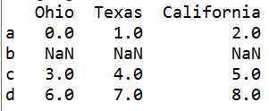
基本功能
reindex的（插值）method选项
对于DataFrame，reindex可以修改（行）索引、列，或两个都修改。如果仅传入一个序列，则会重新索引行：
参数 说明
ffill或pad 前向填充（或搬运）值
bfill或backfill 后向填充（或搬运）值
>>> frame = DataFrame(np.arange(9).reshape((3, 3)), index=['a', 'c', 'd'],columns=[ 'Ohio', 'Texas', 'California'])
>>>frame
>>>frame2 = frame.reindex(['a', 'b', 'c', 'd'])
>>>frame2

Slide 37
基本功能
丢弃指定轴上的项
丢弃某条轴上的一个或多个项很简单，只要有一个索引数组或列表即可。由于需要执行一些数据整理和集合逻辑，所以drop方法返回的是一个在指定轴上删除了指定值的新对象：
>>>obj = Series(np.arange(5,), index=['a', 'b', 'c', 'd', 'e'])
>>> new_obj = obj.drop('c')
>>>new_obj
a 0
b 1
d 3
e 4
>>>obj.drop(['d','c'])

Slide 38
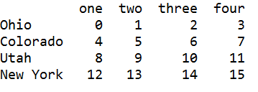

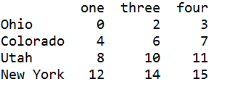

基本功能
对于DataFrame，可以刪除任意轴上的索引值：
>>> data = DataFrame(np.arange(16).reshape((4, 4)),
index=['Ohio', 'Colorado', 'Utah', 'New York'],
columns=['one', 'two', 'three', 'four'])
>>>data
>>>data.drop(['Colorado', 'Ohio'])
>>> data.drop('two', axis=1)
>>>data.drop(['Colorado', 'Ohio']).drop('two', axis=1)
>>> data.drop(['two', 'four'], axis=1)
Notes:
科罗拉多州（Colorado）

Slide 39
基本功能
索引、选取和过滤
Series索引（obj[...]）的工作方式类似于NumPy数组的索引，只不过Series的索引值不只是整数。
>>> obj = Series(np.arange(4,), index=['a', 'b', 'c', 'd'])
>>>obj['b']
1
>>>obj[1]
1
>>>obj[2:4]
c 2
d 3
dtype: int32

Slide 40
基本功能
>>> obj[['b', 'a', 'd']]
b 1
a 0
d 3
dtype: int32
>>>obj[[1, 3]]
b 1
d 3
dtype: int32
>>>obj[obj < 2]
a 0
b 1
dtype: int32

Slide 41

基本功能
利用标签的切片运算与普通的Python切片运算不同，当使用非整数作为切片索引时,其末端是包含的（inclusive)
设置的方式也很简单：
>>> obj['b': 'c']
b 1
c 2
dtype: int32
>>> obj[‘b’ :‘c’] = 5(等效于obj[1 :2] = 5)
>>>obj
a 0
b 5
c 5
d 3

Slide 42

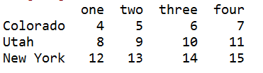
基本功能
对DataFrame进行索引其实就是获取一个或多个列:
这种索引方式有几个特殊的情况。首先通过切片或布尔型数组选取行:
>>> data['two']
Ohio 1
Colorado 5
Utah 9
New York 13
>>>data[['three', 'one']]
>>> data[:2]
>>>data[data['three'] > 5]
Notes:
科罗拉多州（英语：Colorado）

Slide 43
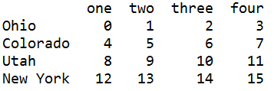
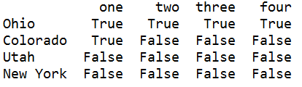
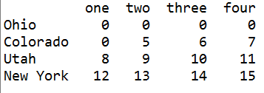
基本功能
另一种用法是通过布尔型DataFrame (比如下面这个由标量比较运算得出的）进行索引：
>>> data < 5
>>>data[data < 5] = 0
>>>data

Slide 44

基本功能
为了在DataFrame的行上进行标签索引，引入了专门的索引字段ix。它可以通过 NumPy式的标记法以及轴标签从DataFrame中选取行和列的子集。这也是一种重新索引的简单手段：
>>>data.ix['Colorado', ['two', 'three']]
two 5
three 6
Name: Colorado, dtype: int32
>>>data.ix[['Colorado', 'Utah'],[3, 0, 1]]
Notes:
科罗拉多州（英语：Colorado）

Slide 45


基本功能
>>>data.ix[2]
one 8
two 9
three 10
four 11
Name: Utah, dtype: int32
>>> data.ix['Colorado':'Utah', 'two']
>>> data.ix[data.three > 5, :3]
>>> data.ix['Colorado', ['two', 'three']]
two 5
three 6
Name: Colorado, dtype: int32

Slide 46
基本功能
DataFrame的索引选项：
类型 说明
obj[val] 选取DataFrame的单个列或一组列。在一些特殊
情况下会比较便利：布尔型数组（过滤行）、切
片（行切片）、布尔型DataFrame (根据条件
设置值）。
obj.ix[val] 选取DataFrame的单个行或一组行。
obj.ix[:, val] 选取单个列或列子集。
obj.ix[val1, val2] 同时选取行和列。
reindex 方法 将一个或多个轴匹配到新索引。
xs方法 根据标签选取单行或单列，并返回一个Series。
icol、irow方法 根据整数位置选取单列或单行，并返回一个
Series。
get.value, set_value方法 根据行标签和列标签选取单个值。
Notes:
obj.xs?

Slide 47
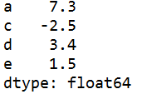
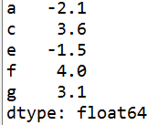
基本功能
算术运算和数据对齐
pandas最重要的一个功能是，它可以对不同索引的对象进行算术运算。在将对象相加时， 如果存在不同的索引对，则结果的索引就是该索引对的并集。
>>>s1 = Series([7.3, -2.5, 3.4, 1.5],index=['a', 'c', 'd', 'e'])
>>>s2 = Series([-2.1, 3.6, -1.5, 4, 3.1], index=['a', 'c', 'e', 'f', 'g'])
>>>s1
>>> s2

Slide 48
基本功能
将它们相加就会产生：
自动的数据对齐操作在不重叠的索引处引入NA值。缺失值会在算术运算过程中传播。
>>>s1+s2
Out[201]:
a 5.2
c 1.1
d NaN
e 0.0
f NaN
g NaN
dtype: float64

Slide 49

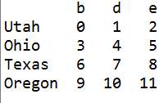
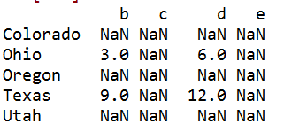
基本功能
对于DataFrame,对齐操作会同时发生在行和列上:
>>>df1 = DataFrame(np.arange(9,).reshape((3, 3)), columns=list('bcd'),
index=['Ohio', 'Texas', 'Colorado'])
>>>df2 = DataFrame(np.arange(12,).reshape((4, 3)), columns=list('bde'),
index=['Utah', 'Ohio', 'Texas', 'Oregon'])
>>>df1
>>>df2
>>> df1+ df2
#把它们相加后将会返回一个新的DataFrame，其索引和列为原来那两个DataFrame的并集.

Slide 50
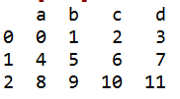
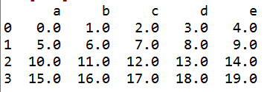
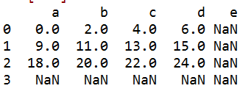
基本功能
在算术方法中填充值
在对不同索引的对象进行算术运算时，可能希望当一个对象中某个轴标签在另一个对象中找不到时填充一个特殊值（比如0):
>>>df1 = DataFrame(np.arange(12).reshape((3, 4)), columns=list('abcd'))
>>>df2 = DataFrame(np.arange(20.).reshape((4, 5)), columns=list('abcde'))
>>>df1
>>>df2
>>> df1 + df2
# 将它们相加时，没有重叠的位置就会产生NA值.

Slide 51
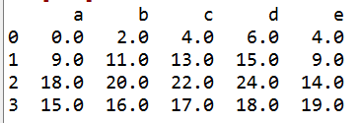
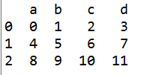
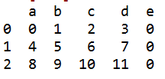
基本功能
使用df1的add方法，传入df2以及一个fill_value参数
df2.add(df1, fill_value=0)等效
与此类似，在对Series或DataFrame重新索引时，也可以指定一个填充值:
>>>df1.add(df2, fill_value=0)
>>> df1.reindex(columns=df2.columns, fill_value=0)
灵活的算术方法
add 用于加法(+ )的方法
sub 用于减法(-）的方法
div 用于除法(/)的方法
mul 用于乘法(*)的方法

Slide 52
基本功能
DataFrame和Series之间的运算
跟NumPy数组一样，DataFrame和Series之间算术运算也是有明确规定的。先来看一个具有启发性的例子，计算一个二维数组与其某行之间的差：
>>> arr = np.arange(12.).reshape((3, 4))
>>>arr
array([[ 0., 1., 2., 3.],
[ 4., 5., 6., 7.],
[ 8., 9., 10., 11.]])
>>>arr[0]
array([ 0., 1., 2., 3.])
>>>arr - arr[0]
array([[ 0., 0., 0., 0.],
[ 4., 4., 4., 4.],
[ 8., 8., 8., 8.]])

Slide 53
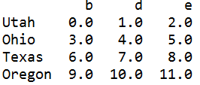
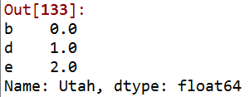
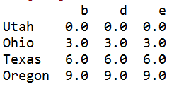
基本功能
这就叫做广播（broadcasting)。DataFrame和Series之间的运算差不多也是如此：
默认情况下，DataFrame和Series之间的算术运算会将Series的索引匹配到DataFrame的列，然后沿着行一直向下广播.
>>> frame = DataFrame(np.arange(12.).reshape((4, 3)), columns=list('bde'),
index=['Utah', 'Ohio', 'Texas', 'Oregon'])
>>> frame
>>> series = frame.ix[0]
>>> series
>>>frame - series

Slide 54

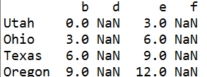
基本功能
如果某个索引值在DataFrame的列或Series的索引中找不到，则参与运算的两个对象就会被重新索引以形成并集：
>>> series2 = Series(range(3), index=['b', 'e', 'f'])
>>>series2
>>>frame + series2
+

Slide 55
基本功能
排序和排名
根据条件对数据集排序(sorting)也是一种重要的内置运算。要对行或列索引进行排序 (按字典顺序），可使用sort_index方法，它将返回一个已排序的新对象：
>>>obj = Series(range(4), index=['d', 'a', 'b', 'c'])
>>>obj.sort_index()
a 1
b 2
c 3
d 0
dtype: int64

Slide 56


基本功能
而对于DataFrame，则可以根据任意一个轴上的索引进行排序:
axis=0/ axis=2?
数据默认是按升序排序的，但也可以降序排序:
>>>frame = DataFrame(np.arange(12).reshape((3, 4)),
index=['three', 'two','five'], columns=['d','a','b','c'])
>>>frame.sort_index()
>>>frame.sort_index(axis=1)
>>>frame.sort_index(axis=1, ascending=False)
Notes:
əˈsɛndɪŋ

Slide 57
基本功能
若要按值对Series进行排序，可使用其order方法：
>>>obj = Series([4, 7, -3, 2])
>>>obj.order()
2 -3
3 2
0 4
1 7
>>>obj = Series([4, np.nan, 1, np.nan, -3, 2])
>>>obj.order() #在排序时，缺失值默认都会被放到Series的末尾.
4 -3
2 1
5 2
0 4
1 NaN
NaN

Slide 58
基本功能
在DataFrame上，可能希望根据一个或多个列中的值进行排序。将一个或多个列的名字传递给by选项即可达到该目的：
要根据多个列进行排序，传入名称的列表即可:
>>>frame = DataFrame({'b': [4,7,-3,2], 'a':[0, 1, 0, 1]})
>>>frame
>>> frame.sort_index(by='b')
>>>frame.sort_index(by=['a', 'b'])

Slide 59
基本功能
排名（ranking)跟排序关系密切，且它会增设一个排名值（从1开始，一直到数组中有 效数据的数量）。它跟numpy.argsort产生的间接排序索引差不多，只不过它可以根据某种规则破坏平级关系。Series和DataFrame的rank方法:默认情况下，rank是通过“为各组分配一个平均排名”的方式破坏平级关系的：
>>> obj = Series([7,-5,7,4,2,0,4])
>>>obj
0 7
1 -5
2 7
3 4
4 2
5 0
6 4
>>> print obj.rank()
0 6.5
1 1.0
2 6.5
3 4.5
4 3.0
5 2.0
6 4.5
Notes:
排名（Series.rank(method='average', ascending=True)）的作用与排序的不同之处在于，他会把对象的 values 替换成名次（从 1 到 n）。这时唯一的问题在于如何处理平级项，方法里的 method 参数就是起这个作用的，他有四个值可选：average, min, max, first。

Slide 60
Series.rank(axis=0,method='average',
numeric_only=None,na_option='keep',
ascending=True/非零值,pct=False)
axis:{0 or 'index',1 or 'columns'} default 0
method
axis=0即 ‘index’
排名时用于破坏平级关系的method选项
Method 说明
‘average’ 默认：在相等分组中，为各个值分配平均排名
‘min’ 使用整个分组的最小排名
‘max’ 使用整个分组的最大排名
‘first’ 按值在原始数据中的出现顺序分配排名

Slide 61

基本功能
>>> obj.rank(method='first') #根据值在原数据中出现的顺序给出排名:
0 6
1 1
2 7
3 4
4 3
5 2
5
>>> obj.rank(ascending=False, method='max') # 按降序进行排名:
0 2
1 7
2 2
3 4
4 5
5 6
6 4

Slide 62
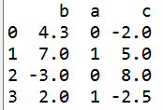
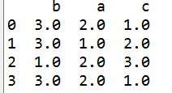
基本功能
DataFrame可以在行或列上计算 排名：
>>> frame=DataFrame({'b': [4.3, 7, -3, 2], 'a': [0, 1, 0, 1], 'c':[-2, 5, 8, -2.5]})
>>>frame
>>> frame.rank(axis=1)

Slide 63
基本功能
带有重复值的轴索引
带有重复索引值的Series:
索引的is_unique属性验证是否是唯一的：
>>>obj = Series(range(5), index=['a','a','b','b','c'])
>>>obj
a 0
a 1
b 2
b 3
c 4
>>>obj.index.is_unique
False

Slide 64

基本功能
对于带有重复值的索引，数据选取的行为将会有些不同。如果某个索引对应多个值，则 返回一个Series;而对应单个值的，则返回一个标量值。
对DataFrame的行进行索引时也是如此:
>>>obj['a']
a 0
a 1
>>>obj['c']
4
>>> df = DataFrame(np.random.randn(4, 3), index=['a','a','b','b'])
>>>df
>>> df.ix['b']

Slide 65
汇总，计算描述
数据特征
缺失值处理
数据合并

Slide 66
汇总和计算描述统计
pandas对象拥有一组常用的数学和统计方法。它们大部分都属于约简和汇总统计，用于从Series中提取的个值（如sum或mean)或从DataFrame的行或列中提取一个Series。跟 对应的NumPy数组方法相比，它们都是基于没有缺失数据的假设而构建的。接下来看一 个简单的DataFrame:
>>>df = DataFrame([[1.4, np.nan], [7.1, -4.5],
[np.nan, np.nan], [0.75,-1.3]],
index=['a','b','c','d'],
columns=[ 'one', 'two'])
>>>df

Slide 67
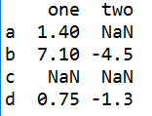
汇总和计算描述统计
调用DataFrame的sum方法将会返回一个含有列小计的Series:
>>> df.sum() #在列上统计
one 9.25
two -5.80
dtype: float64
#传入axis=1将会按行进行求和运算：
>>> df.sum(axis=1)
a 1.40
b 2.60
c NaN
d -0.55
dtype: float64

Slide 68
汇总和计算描述统计
NA值会自动被排除，除非整个切片（这里指的是行或列）都是NA。通过skipna选项可 以禁用该功能：
>>> df.mean(axis=1, skipna=False)
a NaN
b 1.300
c NaN
d -0.275
dtype: float64
约简方法的选项
选项 说明
axis 约简的轴。DataFrame的行用0，列用1
skipna 排除缺失值，默认值为True
level 如果轴是层次化索引的（即Multiindex)，则根据level分
组约简
Notes:
df.mean?

Slide 69
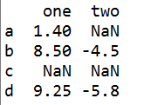
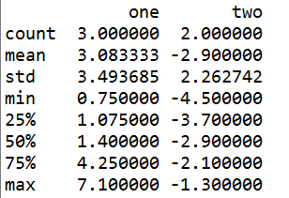
汇总和计算描述统计
有些方法（如idxmin和idxmax)返回的是间接统计（比如达到最小值或最大值的索引）：
还有一种方法，它既不是约简型也不是累计型。describe就是一个例子，它用于一次性 产生多个汇总统计：
>>> df.idxmax()
one b
two d
>>> df.cumsum() # 累计型的计算
>>> df.describe()

Slide 70

汇总和计算描述统计
对于非数值型数据，describe会产生另外一种汇总统计：
>>>obj = Series(['a','a','b','c'] * 4)
>>>obj
>>>obj.describe()
count 16
unique 3
top a
freq 8
dtype: object

Slide 71
汇总和计算描述统计
描述和汇总统计:
方法 说明
count 非NA值的数量
describe 针对Series或各DataFrame列计算汇总
统计
min,max 计算最小值和最大值
argmin,argmax 计算能够获取到最小值和最大值的索引位
置（整数)
idxmin,idxmax 计算能够获取到最小值和最大值的索引值
quantile 计算样本的分位数（0到 1）
sum 值的总和
mean 值的平均数
media 值的算术中位数（50%分位数)
mad 根据平均值计算平均绝对离差
var 样本值的方差

Slide 72
汇总和计算描述统计
描述和汇总统计（续）
方法 说明
std 样本值的标准差
skew 样本值的偏度（三阶矩）
kurt 样本值的峰度（四阶矩）
cumsum 样本值的累计和
cummin,cummax 样本值的累计最大值和累计最小
cumprod 样本值的累计积
diff 计算一阶差分（对时间序列很有用)
pct_change 计算百分数变化

Slide 73
汇总和计算描述统计
唯一值、值计数以及成员资格
还有一类方法可以从一维Series的值中抽取信息。以下面这个Series为例：
返回的唯一值是未排序的，如果需要的话，可以对结果再次进行排序(uniques. sort())。value_counts用于计算一个Series中各值出现的频率：
>>> obj=Series(['c','a','d','a','a','b','b','c','c'])
# 函数是unique，它可以得到Series中的唯一值数组：
>>>uniques = obj.unique()
>>>uniques
array(['c', 'a', 'd', 'b'], dtype=object)

Slide 74
汇总和计算描述统计
为了便于査看，结果Series是按值频率降序排列的。value_counts还是一个顶级pandas方法，可用于任何数组或序列：
>>> obj.value_counts()
c 3
a 3
b 2
d 1
dtype: int64
>>> pd.value_counts(obj.values, sort=False)
a 3
c 3
b 2
d 1
dtype: int64

Slide 75
汇总和计算描述统计
唯一值、值计数、成员资格方法
方法 说明
isin 计算一个表示“Series各值是否包含于
传入的值序列中”的布尔型数组
unique 计算Series中的唯一值数组，按发现
的顺序返回
value_counts 返回一个Series,其索引为唯一值，其
值为频率，按计数值降序排列

Slide 76
处理缺失数据
缺失数据（missing data)在大部分数据分析应用中都很常见。pandas的设计目标之一就是让缺失数据的处理任务尽量轻松。例如，pandas对象上的所有描述统计都排除了缺失数据。
pandas使用浮点值NaN (Not a Number)表示浮点和非浮点数组中的缺失数据。它只是一 个便于被检测出来的标记而已：
>>>string_data=Series(['aardvark','artichoke',np.nan,'avocado'])

Slide 77
处理缺失数据
Python内置的None值也会被当做NA处理
>>> string_data
0 aardvark
1 artichoke
2 NaN
3 avocado
dtype: object
>>> string_data.isnull()
0 False
1 False
2 True
3 False
dtype: bool
>>> string_data[0] = None
>>>string_data.isnull()
0 True
1 False
2 True
3 False
dtype: bool

Slide 78
处理缺失数据
NA处理方法:
方法 说明
dropna 根据各标签的值中是否存在缺失数据对轴标
签进行过滤，可通过阈值调节对缺失值的容
忍度
fillna 用指定值或插值方法（如ffill或bfill)填充缺
失数据
isnull 返回一个含有布尔值的对象，这些布尔值表
示哪些值是缺失值/NA，该对象的类型与源
类型一样
notnull isnull 的否定式

Slide 79
处理缺失数据
滤除缺失数据
过滤掉缺失数据的办法有很多种。纯手工操作永远都是一个办法，但dropna可能会更实 用一些。对于一个Series，dropna返回一个仅含非空数据和索引值的Series:
>>> from numpy import nan as NA
>>>data = Series([1, NA, 3.5, NA, 7])
>>>data.dropna()
0 1.0
2 3.5
4 7.0
dtype: float64

Slide 80
处理缺失数据
当然，也可以通过布尔型索引达到这个目的:
对于DataFrame对象，dropna默认丢弃任何含有缺失值的行：
>>>data[data.notnull()]
0 1.0
2 3.5
4 7.0
dtype: float64
>>>data = DataFrame([[1., 6.5, 3.],[1., NA,NA],
[NA, NA, NA], [NA, 6.5, 3.1]])
>>>cleaned = data.dropna()
>>>data
>>> cleaned

Slide 81
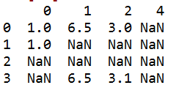
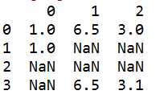
处理缺失数据
传入how=‘all’将只丢弃全为NA的那些行或列:
>>>data.dropna(how='all‘)
#要用这种方式丢弃列，只需传入axis=1即可:
>>>data[4] = NA
>>>data
>>>data.dropna(axis=1, how='all‘)
Notes:
θreʃ df.dropna？ df.dropna(thresh=2)

Slide 82
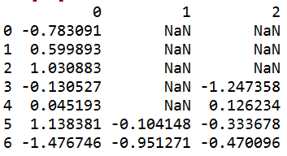


另一个滤除DataFrame行的问题涉及时间序列数据。假设只想留下一部分观测数据， 可以用thresh参数实现此目的：
只留下 至少有thresh个 非NA值的观测数据
>>>df = DataFrame(np.random.randn(7, 3))
>>>df.ix[:4, 1] = NA; df.ix[:2, 2] = NA
>>>df
>>>df.dropna(thresh=3)
>>> df.dropna(thresh=2)

Slide 83
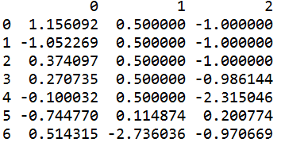
处理缺失数据
填充缺失数据
若不想滤除缺失数据（有可能会丢弃跟它有关的其他数据），而是希望通过其他方式填补那些“空洞”。对于大多数情况而言，fillna方法是最主要的函数。通过一个常数调用fillna就会将缺失值替换为那个常数值：
可以实现对不同的列填充不同的值
>>> df.fillna(0)
>>> df.fillna({1:0.5, 2: -1})

Slide 84
处理缺失数据
可以利用fillna实现许多别的功能。比如可以传入Series 的平均值或中位数：
>>>data = Series([1., NA, 3.5, NA, 7])
>>>data.fillna(data.mean())
0 1.000000
1 3.833333
2 3.500000
3 3.833333
4 7.000000
dtype: float64

Slide 85
处理缺失数据
fillna函数的参数
参数 说明
value 用于填充缺失值的标量值或字典对象
method 插值方式。如果函数调用时未指定其他参数
的话，默认为“ffill”
axis 待填充的轴，默认axis=0
inplace 修改调用者对象而不产生副本
limit (对于前向和后向填充)可以连续填充的最
大数量

Slide 86
数据库风格的DataFrame合并
数据集的合并或连接运算通过一个或多个键将行连接起来，pandas中主要使用merge函数
In [55]: df1=DataFrame({'lkey':['b','b','a','c'],
...: 'data1':range(4)})
In [56]: df2=DataFrame({'rkey':['a','b','b','d'],
...: 'data2':range(4)})

Slide 87
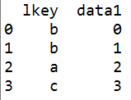
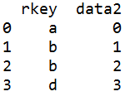
数据库风格的DataFrame合并
默认情况下merge会将重叠列的列名当做键，可以显示地用left_on和right_on指定；连接的时候产生的是行的笛卡尔积，如下面合并结果所示有4个“b”行。
In [59]: pd.merge(df1,df2,left_on='lkey',right_on='rkey')
Out[59]:
data1 lkey data2 rkey
0 0 b 1 b
1 0 b 2 b
2 1 b 1 b
3 1 b 2 b
4 2 a 0 a

Slide 88
数据库风格的DataFrame合并
默认情况下，merge做的是“inner”连接，结果中的键是交集，其他方式还有“left”、“right”以及“outer”
In [60]: pd.merge(df1,df2,left_on='lkey',right_on='rkey',how='outer')
Out[60]:
data1 lkey data2 rkey
0 0 b 1 b
1 0 b 2 b
2 1 b 1 b
3 1 b 2 b
4 2 a 0 a
5 3 c NaN NaN
6 NaN NaN 3 d

Slide 89
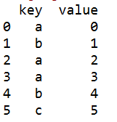

索引上的合并
有时候，DataFrame中的连接键位于其索引上，此时可以传入left_index=True或right_index=True（或两个都传）以说明索引应该被用作连接键
In [63]: left1=DataFrame({'key':['a','b','a','a','b','c'],'value':range(6)})
In [64]: right1=DataFrame({'group_val':[3.5,7]},index=['a','b'])
In [65]: pd.merge(left1,right1,left_on='key',right_index=True,how='outer')
Out[65]:
key value group_val
0 a 0 3.5
2 a 2 3.5
3 a 3 3.5
1 b 1 7.0
4 b 4 7.0
5 c 5 NaN

Slide 90
轴向连接
使用concat函数可以将不同的Series或DataFrame进行轴向连接；传入axis=1可以在列上进行轴向连接
In [2]: s1=Series([0,1],index=['a','b'])
In [3]: s2=Series([3,4],index=['c','d'])
In [5]: pd.concat([s1,s2],axis=1)
Out[5]:
0 1
a 0 NaN
b 1 NaN
c NaN 3
d NaN 4
In [4]: pd.concat([s1,s2])
Out[4]:
a 0
b 1
c 3
d 4
dtype: int64

Slide 91

轴向连接
在列上进行轴向连接得到的是基于索引外连接（outer）的结果，使用join=‘inner’可得到基于索引的内连接结果。
In [6]: s3=pd.concat([s1*5,s2])
In [7]: pd.concat([s1,s3],axis=1)
Out[7]:
0 1
a 0 0
b 1 5
c NaN 3
d NaN 4
In [8]: pd.concat([s1,s3],axis=1,join='inner')
Out[8]:
0 1
a 0 0
b 1 5

Slide 92
轴向连接
对DataFrame进行轴向连接也是同样的效果，有时候行索引是没有意义的，可以传入ignore_index=True
In [11]: df1=DataFrame(np.arange(4).reshape((2,2)),columns=['a','b'])
In [12]: df2=DataFrame(np.arange(4).reshape((2,2)),columns=['a','c'])
In [13]: pd.concat([df1,df2],ignore_index=True)
Out[13]:
a b c
0 0 1 NaN
1 2 3 NaN
2 0 NaN 1
3 2 NaN 3

Slide 93
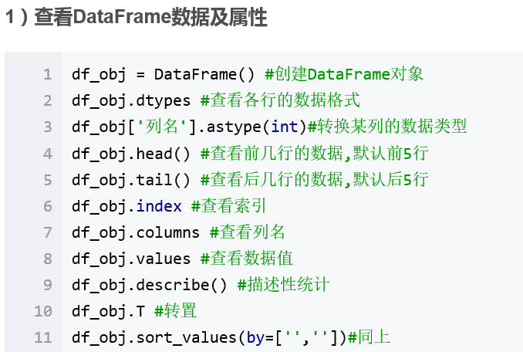

Slide 94
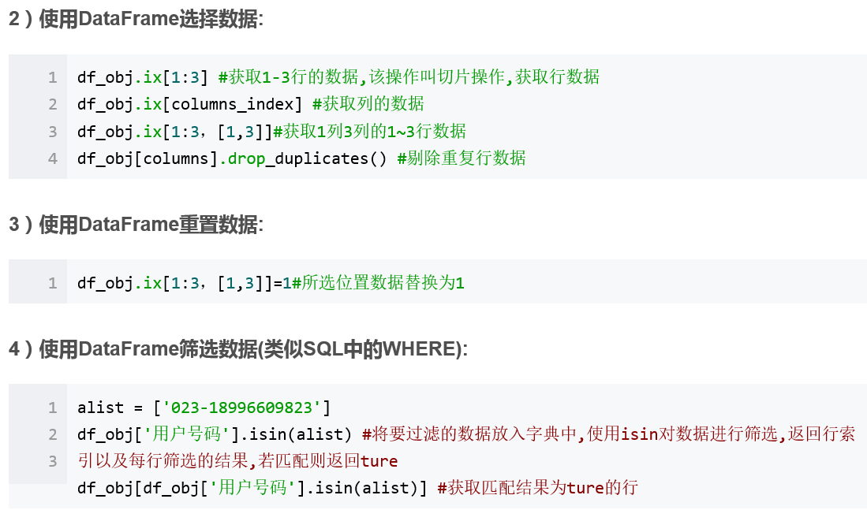


Slide 95
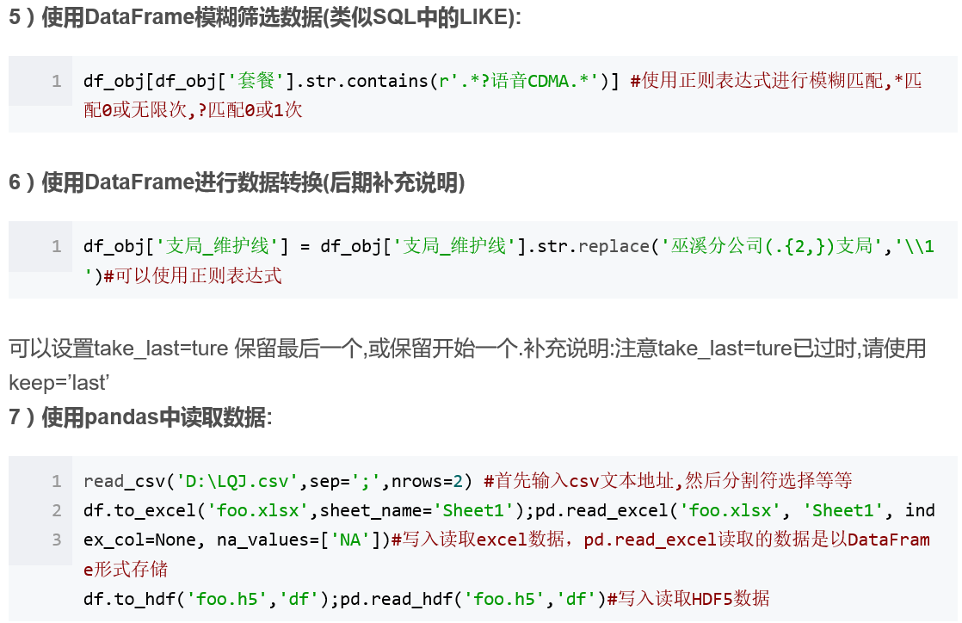

Slide 96
